Slide 1
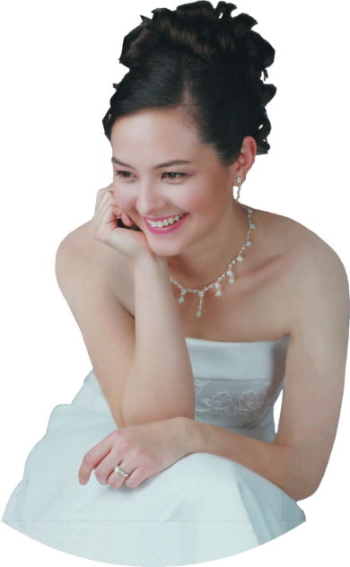
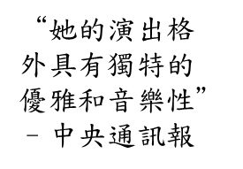
周日
周日
02
02
六月
六月
2:00P
2:00P
杜塞道夫華人基督教會
Eugen-Richter-Str. 10
41470 Düsseldorf
china-church.de
免費入場
杜塞道夫華人基督教會
Eugen-Richter-Str. 10
41470 Düsseldorf
china-church.de
免費入場
Notes:
SANDRA WRIGHT SHEN
仙杜拉·賴特·沈
法國國際鋼琴首獎
Hilton Head 國際鋼琴首獎
Steinway 藝術家
INSPIRATION FROM ABOVE 2
靈感的源頭 2: 生命的意義
解開更多偉大古典作曲家不為人所知的屬靈生命

